Slide 1
Нивелирование побочных эффектов от приема антибиотиков
1

Slide 2
АКТУАЛЬНОСТЬ ПРОЕКТА
В человеческом организме обязательно должна поддерживаться определенная пропорция кальция и фосфора (приблизительно 2:1). Если продукты содержат слишком большое количество фосфора - кальций выводится из организма, если же в пище недостаточно фосфора - излишек солей кальция накапливается в сосудах, висцеральных органах и костях.
2

Slide 3
ЦЕЛЕВАЯ АУДИТОРИЯ
ГРУППЫ ЛЮДЕЙ, которые
ФАРМ КОРПОРАЦИИ
с нарушением фосфорно-кальциевого обмена
заказывающие уникальные зарубежные препараты
3

Slide 4
ПРОБЛЕМА
пациентам с бактериальными инфекциями
в ситуации антибиотикотерапии
решать проблему побочных эффектов антибиотиков
с помощью технологии реабсорбции кальция и фосфора
4

Slide 5
РЕШЕНИЕ
Мы, компания ,
помогаем пациентам с бактериальными инфекциями
в ситуации антибиотикотерапии
решать проблему побочных эффектов антибиотиков
с помощью технологии реабсорбции кальция и фосфора
и получать здоровую опорно-двигательную систему, повышение качества жизни.
5

Slide 6
ТЕХНОЛОГИЧНОСТЬ РЕШЕНИЯ
6

Slide 7
ЦЕННОСТЬ, ЦЕННОСТНОЕ ПРЕДЛОЖЕНИЕ
7

Slide 8
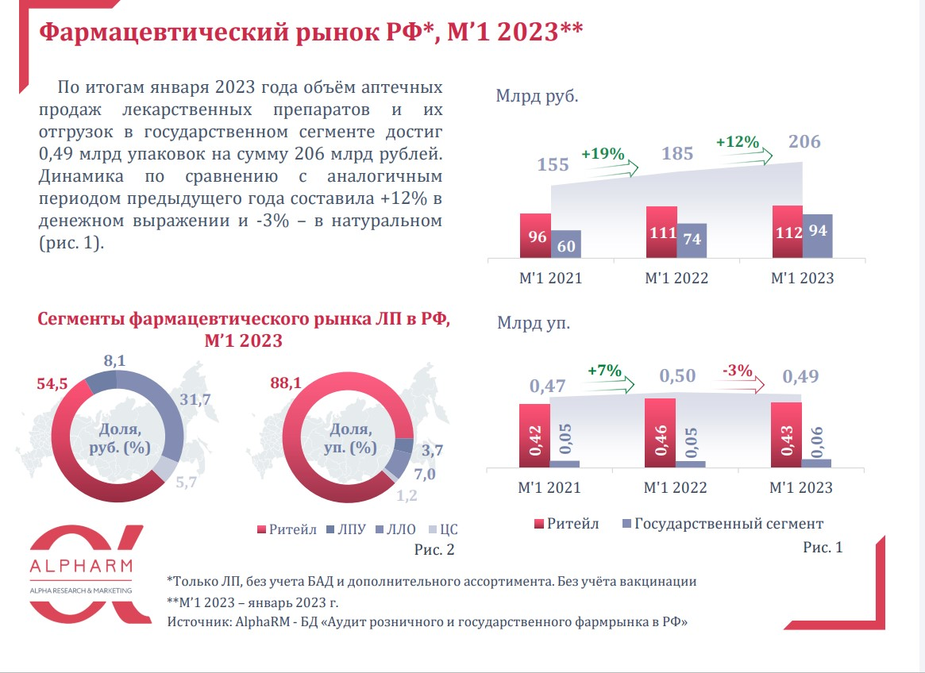
РЫНОК
8

Slide 9
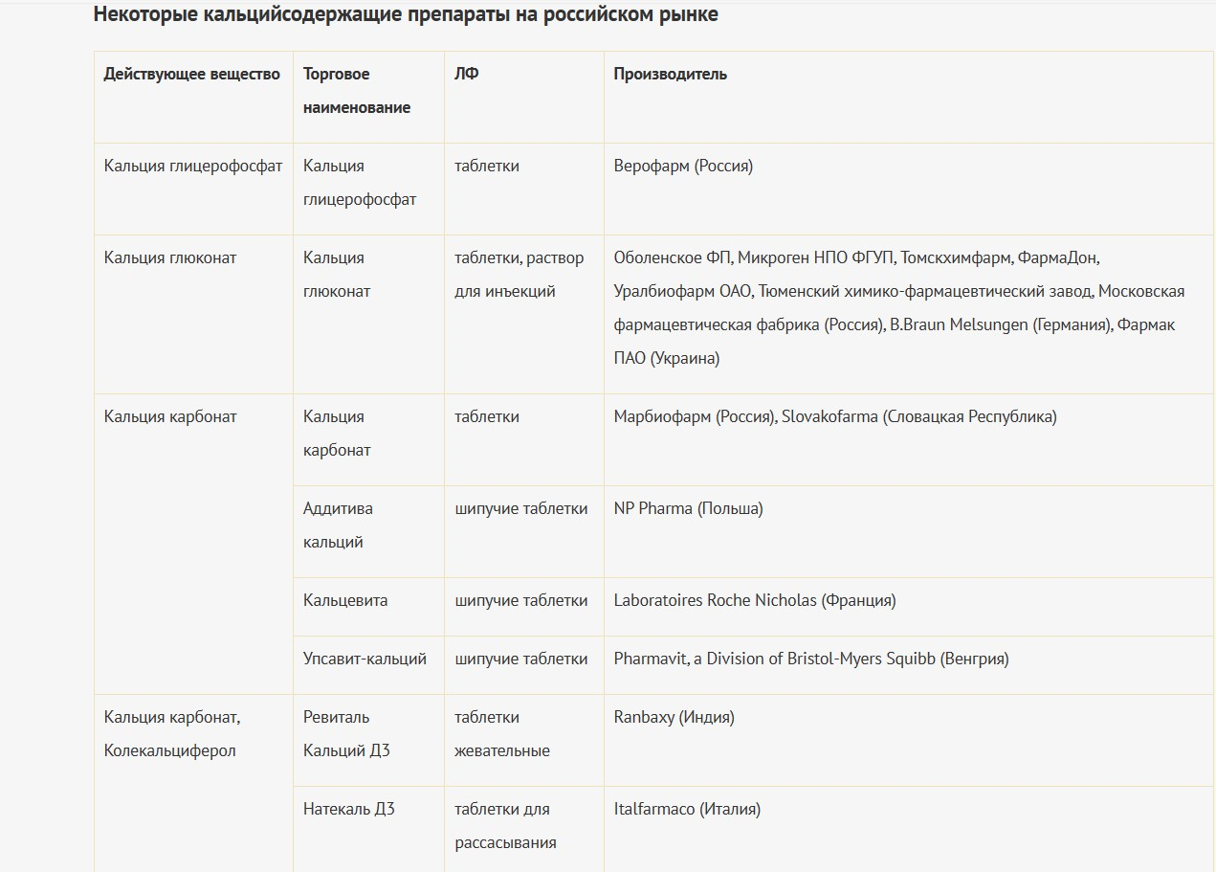
КОНКУРЕНТЫ
9

Slide 10
БИЗНЕС-МОДЕЛЬ
Направления коммерциализации
АПТЕКИ
b2с
b2b
ФАРМ КОМПАНИИ
10

Slide 11
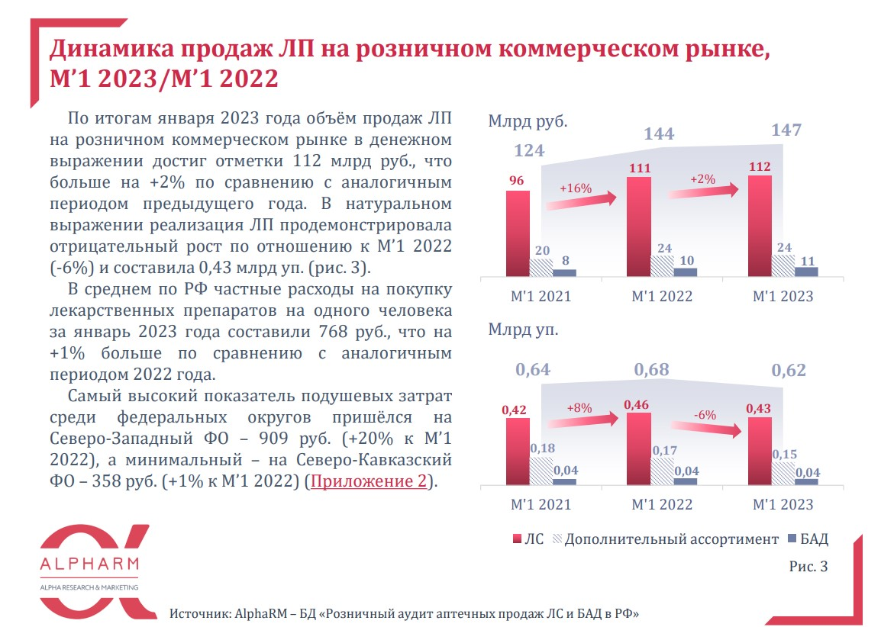
ДИНАМИКА ПРОДАЖ
11

Slide 12
КОНТАКТЫ ЛИДЕРА
ЛАЗАРЕВА ДАРЬЯ ВЯЧЕСЛАВОВНА
dd.denisova2015@yandex.ru
Телефон:+7 (927) 091 9789
12

